Slide 1

SPREMNOST DJETETA ZA POLAZAK U OSNOVNU ŠKOLU
Željka Bobaš, pedagog

Slide 2

Polazak djeteta u školu jedan je od najvažnijih trenutaka u životu djeteta i njegove obitelji te je i za cijelu obitelj veliki događaj!
Javlja se zabrinutost ...
kako će se dijete prilagoditi zahtjevima škole, školskoj sredini, vršnjacima, …
hoće li biti uspješno….

Slide 3

Školski svijet ....
NOVE OBVEZE
I
ODGOVORNOSTI
RAD I NOVA
ORGANIZACIJA
ŽIVOTA
NATJECANJA,
VREDNOVANJA,
KRITIKE
USPJEH…
NEUSPJEH….

Slide 4
Polazak u školu diktira
NOVI DNEVNI RASPORED DJETETA i OBITELJI
Vrijeme učenja za školu
Vrijeme odmora
I zajedništva obitelji
Vrijeme objeda
Vrijeme rada
roditelja
Vrijeme ustajanja
i lijeganja
Vrijeme za kućne poslove
I obveze prema obitelji
Vrijeme za izvanškolske
aktivnosti i razonodu

Slide 5
Povećavaju se i mijenjanju obveze i odgovornosti roditelja prema djetetu…
osiguravanje zaštite djece kod kuće pri dolasku i odlasku u školu
suradnja sa školom
pomoć pri zadaćama

Slide 6
Prije polaska u školu potrebno je dijete naučiti nekim praktičnim vještinama i navikama koje se i dalje razvijaju …

Slide 7
Praktične vještine
Otključavanje i
zaključavanje vrata
Telefoniranje
Briga o sebi
(prehrana, oblačenje,
korištenje WC)
Briga o vlastitim i
tuđim stvarima

Slide 8

Što je to zrelost za školu?

Slide 9
POJAM ZRELOST
- podrazumijeva
posjedovanje takvog stupnja razvijenosti različitih fizičkih i psihičkih funkcija koje će djetetu omogućiti uspješno savladavanje propisanog nastavnog programa

Slide 10
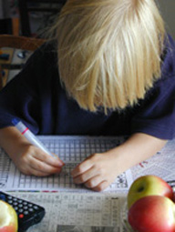
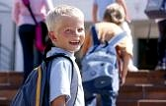
ZRELOST
za
polazak u školu
INTELEKTUALNA
EMOCIONALNA
SOCIJALNA
FIZIČKA

Slide 11
FIZIČKA ZRELOST
Fizička zrelost djeteta mora dosegnuti određenu razinu da bi ono moglo podnijeti tjelesne i psihičke napore koji ga očekuju u školi.
Podrazumijeva normalno funkcioniranje djetetovih osjetnih organa (vid, sluh, normalno kretanje, kontrola organa za izlučivanje…)
Fizičku zrelost za školu utvrđuje školski liječnik

Slide 12
INTELEKTUALNA ZRELOST
Odgovarajuća intelektualna zrelost podrazumijeva razvijenost opažanja, stabilnost pažnje (koncentracija), govornu razvijenost te razvijenost mišljenja i pamćenja.

Slide 13
EMOCIONALNA ZRELOST
Emocionalna zrelost znači da dijete reagira primjereno određenoj situaciji kao i većina djece njegove dobi.
Djeca počinju racionalno objašnjavati svoje i tuđe ponašanje, a to onda omogućuje i kontrolu tog ponašanja.
Emocionalno nezrelo dijete lako gubi motivaciju za učenje, slabo kontrolira svoje postupke pa i školsku disciplinu teško podnosi.
Emocije olakšavaju djetetu da prepozna sebe i svoje postojanje, dakle pomažu razvijanju svijesti o sebi.

Slide 14
SOCIJALNA ZRELOST
To podrazumijeva da prvoškolac ima svoj krug prijatelja s kojima se igra i druži i koji ga prihvaćaju kao ravnopravnog partnera, ali isto tako podrazumijeva prilagođavanje na društvene obveze i njihovo što temeljitije ispunjavanje u onoj mjeri u kojoj je to u stanju većina djece te dobi.
Važno je naučiti dijete da poštuje i tolerira različitost među djecom i da u tim različitostima otkriva nečije kvalitete.

Slide 15

Krene li dijete u školu u pravo vrijeme, znatno se povećava mogućnost da školsko učenje za njega bude zanimljiva i radosna aktivnost, a ne muka.

Slide 16
TREBA LI DIJETE naučiti čitati
PRIJE POLASKA U ŠKOLU?!
jedna od najvećih roditeljskih dvojbi
djeca dolaze s različitim stupnjem predznanja
čitanje je složeni psihofiziološki proces

Slide 17
PRIJE POLASKA U ŠKOLU DIJETE BI TREBALO ZNATI:
kako se drži knjiga, da tekst ide slijeva nadesno, odozgo nadolje te znati okretati listove
da se tekst sastoji od rečenica, rečenice od riječi, a riječi od glasova
shvatiti da tekst nosi neku poruku te prepoznati tu poruku u tekstu
prepoznati glasove u riječi
glasovnu analizu i sintezu (poželjno)

Slide 18
POZNAVANJE ABECEDE
Odnosi se na lakoću kojom dijete uči i imenuje pojedina slova.
Što treba učiti prije – slova ili glasove?
Treba početi s učenjem glasova. Koliko će trebati da dijete nauči sva slova ovisi o individualnom tempu učenja i o programu učenja čitanja koji se primjenjuje u školi.
Tek kada je dijete fonološki svjesno do te mjere da može rastaviti riječi na glasove i kad poznaje većinu slova,
      onda je spremno za usvajanje abecednog načela.

Slide 19
  Dijete koje usvoji
  predčitalačke vještine lako će,
  u školi,
  usvojiti tehniku čitanja i razumijevanja pročitanog teksta!

Slide 20
GRAFOMOTORIČKE VJEŠTINE
PRIJE NEGO DIJETE
POČNE UČITI PISATI SLOVA TREBA:
odrediti koju će ruku koristiti za
pisanje
pravilno držati olovku
moći crtati (na način da je crtež prepoznatljiv), bojati (na način da ne prelazi crtu), precrtavati oblike (krug, kvadrat, trokut)

Slide 21
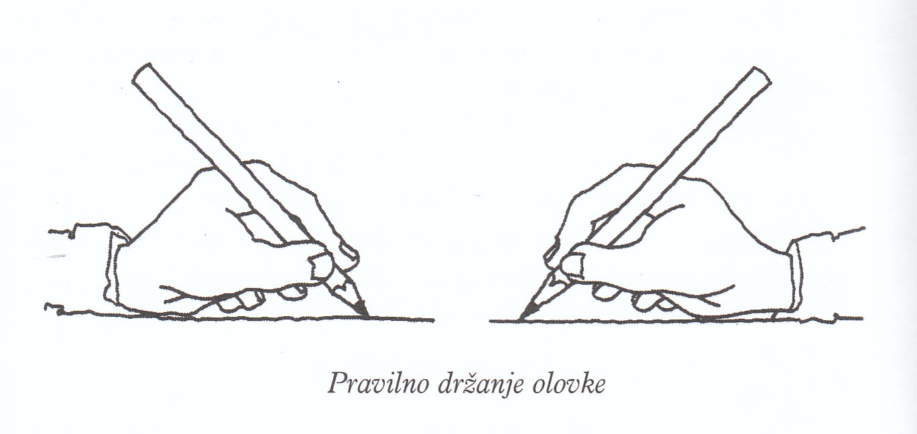

Slide 22
POTICANJE
PREDMATEMATIČKIH VJEŠTINA
Bitna područja za učenje matematike su:
razvrstavanje; sortiranje predmeta prema određenom svojstvu (boja, veličina, oblik)- uočavanje sličnosti i različitosti
određivanje i održavanje broja - usvajanje pojma broja, brojenje, prepoznavanje brojki
nizanje predmeta i održavanje slijeda- sposobnost stavljanja predmeta u određeni niz prema veličini
slijeđenje niza uputa od više koraka
orijentacija i organizacija u prostoru
rastavljanje cjeline na dijelove i obrnuto

Slide 23
ORIJENTACIJA U PROSTORU
od vlastitog tijela (ja mogu biti ispred, iza, pored, gore, dolje, lijevo, desno od nečega ili nekoga);
vježbe orijentacije na papiru (pozornost na smjer pisanja i korištenja papira - pišemo slijeva nadesno, odozgo prema dolje).
razumijevanje prostora u odnosu na vlastito tijelo (lijeva i desna ruka, iznad moje glave, ispod mojih nogu)

Slide 24
Otežani početak školovanja mogu imati djeca koja:
još uvijek izrazito teško podnose
odvajanje od roditelja
često plačem reagiraju na odvajanje
povučena su i rijetko se spontano
obraćaju odraslima i drugoj djeci

Slide 25
Školu treba predstaviti djetetu u
realnom svjetlu

Slide 26

Hvala na pažnji!

